Slide 1
Šviesos ribinio visiško atspindžio kampo nustatymas
Sekcija PPT
10 klasė
Raseinių r. Viduklės Simono Stanevičiaus gimnazija
Mokiniai: Neda Baukytė
Monika Vaznytė
Mokytoja: Odeta Lukauskaitė
2022

Slide 2
Turinys:
1.Tikslas
2.Hipotezė
3.Tyrimo priemonės ir medžiagos
4.Tyrimo atlikimo metodika
5.Tyrimo rezultatai ir jų analizė
6.Išvados
7.Praktinis pritaikymas
8.Testas
9.Uždaviniai
10.Naudota literatūra

Slide 3
Tikslas
Nustatyti šviesos ribinį visiško atspindžio kampą, šviesai sklindant pro skirtingas skaidrias aplinkas.

Slide 4
Hipotezė
Šviesai sklindant iš tankesnės skaidrios aplinkos į retesnę skaidrią aplinką, egzistuoja kampas, kai šviesa slysta dviejų aplinkų riboje.
Šviesos ribinis visiško atspindžio kampas priklauso nuo aplinkų, pro kurias sklinda šviesa.

Slide 5
Tyrimo priemonės ir medžiagos
1.Pusapskritimio formos stiklo plokštelė.
2.Pusapskritimio formos indas su vandeniu.
3.Šviesos šaltinis.
4.Matlankis.

Slide 6
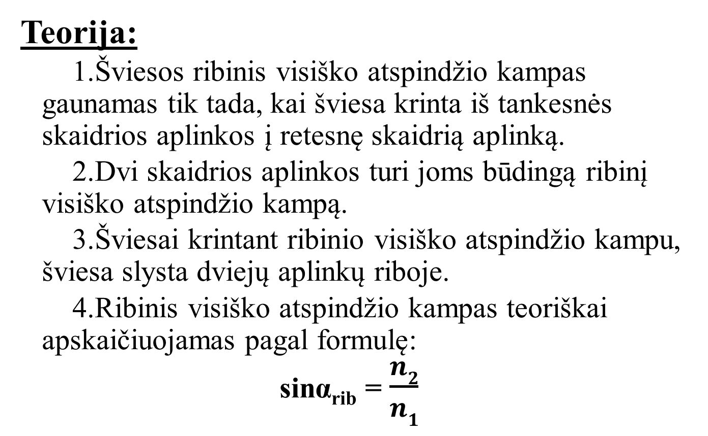
Tyrimo atlikimo metodika
Teorija:
1.Šviesos ribinis visiško atspindžio kampas gaunamas tik tada, kai šviesa krinta iš tankesnės skaidrios aplinkos į retesnę skaidrią aplinką.
2.Dvi skaidrios aplinkos turi joms būdingą ribinį visiško atspindžio kampą.
3.Šviesai krintant ribinio visiško atspindžio kampu, šviesa slysta dviejų aplinkų riboje.
4.Ribinis visiško atspindžio kampas teoriškai apskaičiuojamas pagal formulę:
sinα_{rib} = $\frac{n2}{n1}$

Slide 7
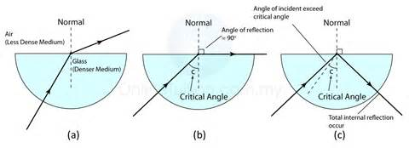
Šviesos sklidimo būdai: a)lūžimas; b)ribinis atspindys; c)visiškas atspindys

Slide 8
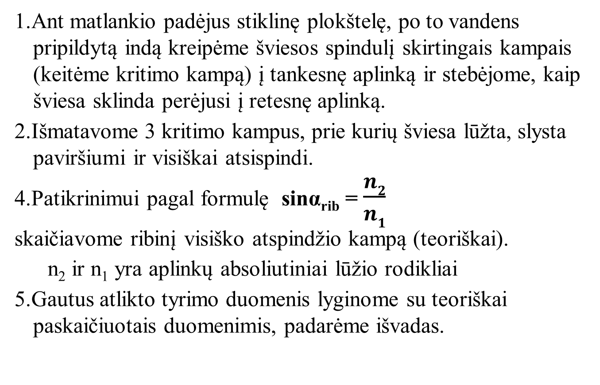
Tyrimo atlikimo eiga
1.Ant matlankio padėjus stiklinę plokštelę, po to vandens pripildytą indą kreipėme šviesos spindulį skirtingais kampais (keitėme kritimo kampą) į tankesnę aplinką ir stebėjome, kaip šviesa sklinda perėjusi į retesnę aplinką.
2.Išmatavome 3 kritimo kampus, prie kurių šviesa lūžta, slysta paviršiumi ir visiškai atsispindi.
4.Patikrinimui pagal formulę sinα_{rib} = $\frac{n2}{n1}$
skaičiavome ribinį visiško atspindžio kampą (teoriškai).
n₂ ir n₁ yra aplinkų absoliutiniai lūžio rodikliai
5.Gautus atlikto tyrimo duomenis lyginome su teoriškai paskaičiuotais duomenimis, padarėme išvadas.

Slide 9
Tyrimo rezultatai, jų analizė

Slide 10
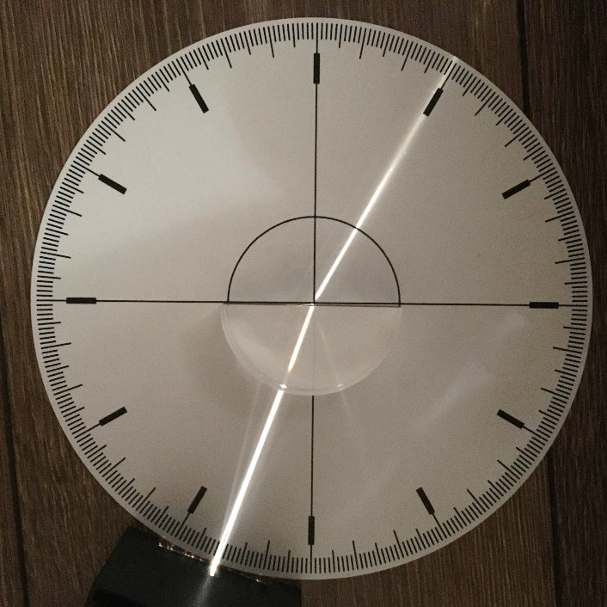
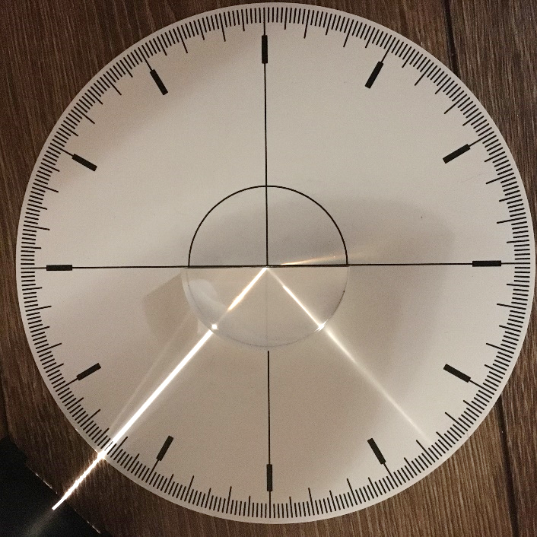
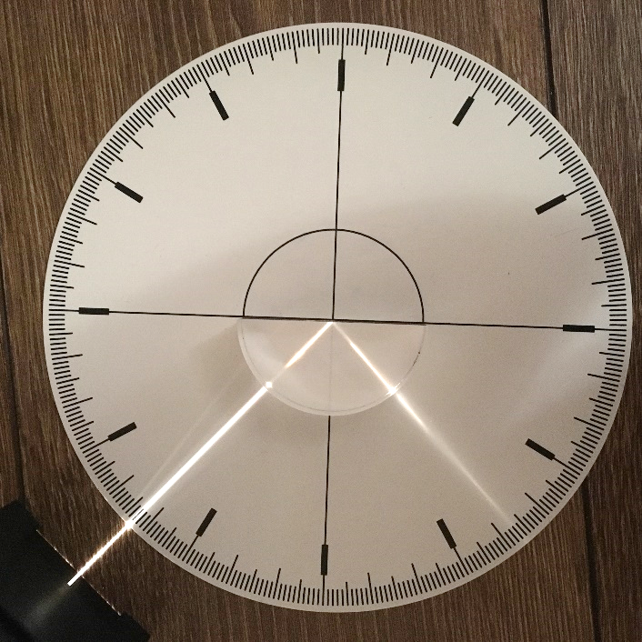
Stiklas - oras
Lūžimas Ribinis atspindžio kampas Visiškas atspindys
42º
43º
43º
20º
90º
30º
α_{rib} = 42º

Slide 11
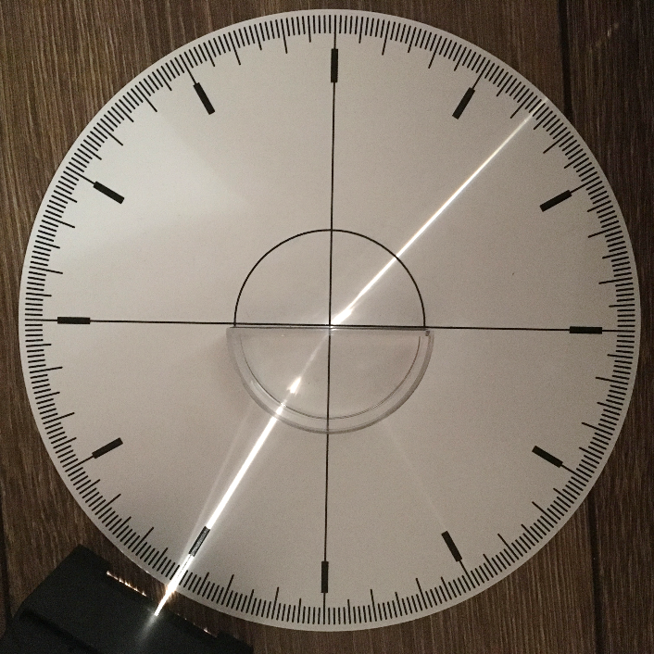
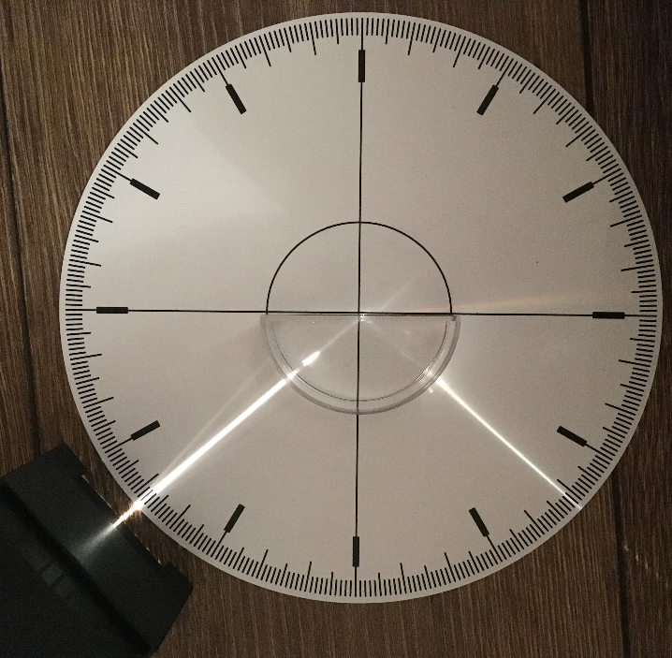
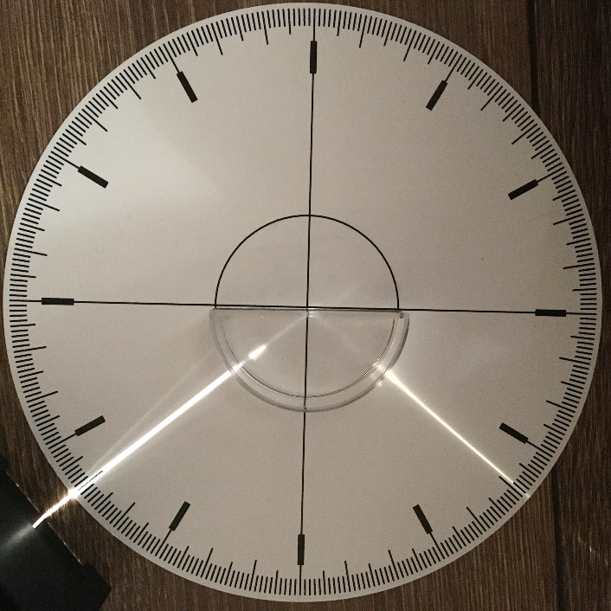
Vanduo - oras
Lūžimas Ribinis atspindžio kampas Visiškas atspindys
30º
50º
50º
48º
90º
42º
α_{rib} = 48º

Slide 12
Rezultatų lentelė
Stiklas - oras
1. | Kritimo kampas 20⁰ | Šviesa lūžta | Lūžio kampas 30⁰
2. | Kritimo kampas 42⁰ | Šviesa slysta, sudarydama 90⁰ kampą su statmeniu | Ribinis visiško atspindžio kampas 42⁰ |  | Teoriškai paskaičiuotas kampas 41.8⁰
3. | Kritimo kampas 43⁰ | Šviesa visiškai atsispindi | Visiško atspindžio kampas 43⁰
Vanduo - oras
1. | Kritimo kampas 30⁰ | Šviesa lūžta |  | Lūžio kampas 42⁰
2. | Kritimo kampas 48⁰ | Šviesa slysta, sudarydama 90⁰ kampą su statmeniu |  | Ribinis visiško atspindžio kampas 48⁰ | Teoriškai paskaičiuotas kampas 48.3⁰
3. | Kritimo kampas 50⁰ | Šviesa visiškai atsispindi |  | Visiško atspindžio kampas 50⁰

Slide 13
Rezultatų analizė
1.Keičiant šviesos kritimo kampą α, keitėsi šviesos sklidimas dviejų aplinkų riboje – šviesa lūžo, slydo paviršiumi, atsispindėjo.
2.Dvi skirtingos aplinkos turi tik joms būdingą ribinį visiško atspindžio kampą (kai šviesa slysta).
Stiklas – oras α_{rib}= 42º
Vanduo – oras α_{rib}= 48º
3.Kritimo kampui esant mažesniam už ribinį visiško atspindžio kampą – šviesa lūžo.
4.Kritimo kampui esant didesniam už ribinį visiško atspindžio kampą – šviesa visiškai atsispindėjo.
5.Teoriškai paskaičiuotas α_{rib} sutampa su tyrime išmatuotu α_{rib}

Slide 14
Tyrimo išvados
1. Šviesai sklindant iš tankesnės skaidrios aplinkos į retesnę skaidrią aplinką, egzistuoja kritimo kampas, kai šviesa slysta dviejų aplinkų riboje – ribinis visiško atspindžio kampas.
2.Dvi skirtingos aplinkos turi tik joms būdingą ribinį šviesos visiško atspindžio kampą.
3.Tyrimo metu išmatuoti ir teoriškai apskaičiuoti ribiniai visiško atspindžio kampai sutampa.
Tyrimo išvados patvirtina hipotezę.

Slide 15
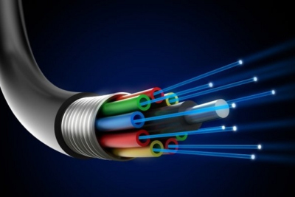
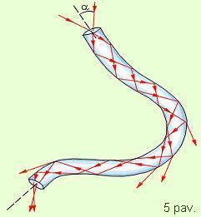
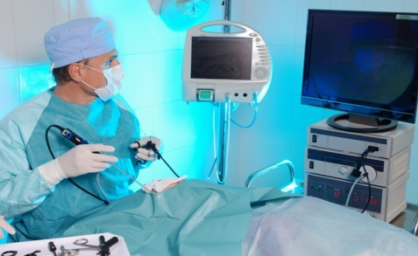
Praktinis pritaikymas
1.Pernešti informaciją (šviesolaidžiai)
Visiško atspindžio reiškinys panaudojamas šviesolaidžiuose, kurie sudaryti iš plonų skaidrių siūlelių. Kadangi jie padengti optiškai tankesne medžiaga, iš tų siūlų spinduliai negali ištrūkti ir daugkartinio atspindžio dėka šviesa siunčiama bet kokiu keliu.
2.Mediciniuose prietaisuose (endoskopuose)
Optinėje sistemoje yra dvi šviesolaidžio gijos: viena iš jų skiriama tiriamam organui apšviesti, kita – apžiūrėti. Endoskopu gali būti apžiūrima tiriamojo organo gleivinė, paimama medžiagos tyrimui, stabdomas kraujavimas iš organo, suleidžiama vaistų ir pan.

Slide 16
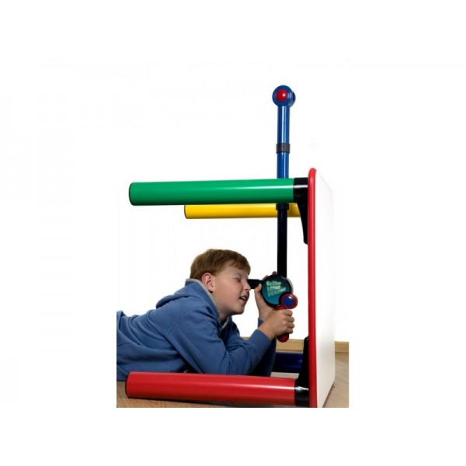
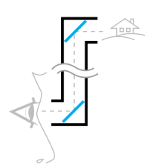
Praktinis pritaikymas
3.Periskopai
Periskopas naudojamas stebėti prisidengus. Paprasčiausiu atveju jį sudaro dviejų visiško atspindžio prizmių ir keturių lęšių optinė sistema.
Periskopai naudojami povandeniniuose laivuose, tranšėjose ir panašiuose įrenginiuose.

Slide 17
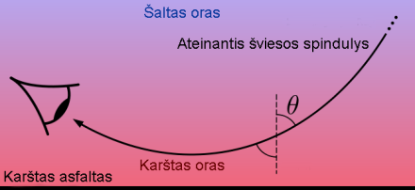
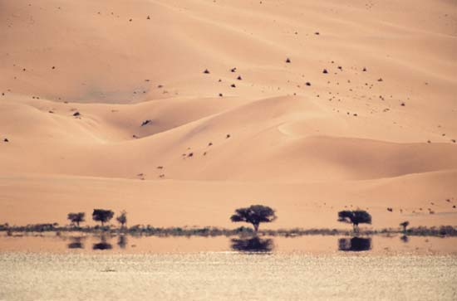
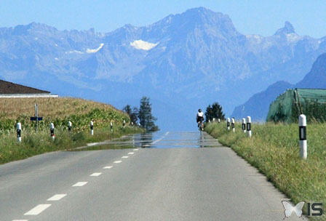
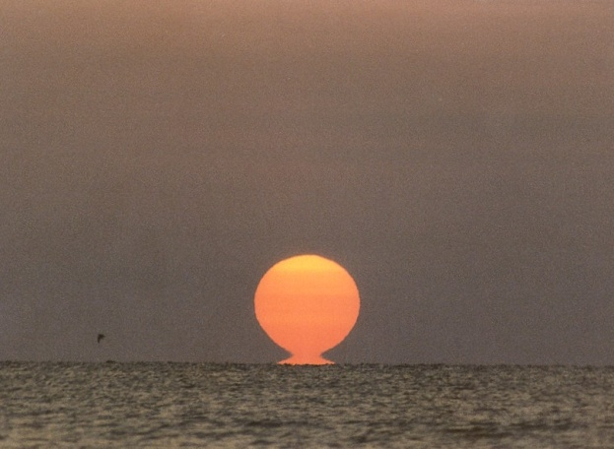
Praktinis pritaikymas
4.Miražai
Susidaro dėl skirtingos temperatūros oro sluoksnių susidarymo, nes šaltame ir karštame ore spindulių lūžio rodiklis skiriasi. Dėl skirtingo lūžio rodiklio dažniausiai iš dangaus atėjusiems šviesos spinduliams kirtus staigią ribą tarp šalto ir karšto oro, jie užlinksta link kirstos ribos.
Miražai skirstomi į:
apatinius - kai šiltesnis oro sluoksnis yra palei žemę ir kai realus vaizdas yra aukščiau jo gaunamo atvaizdo. Prie apatinių miražų priskiriami dykumos miražas ir plento miražas, kai, esant įkaitusiems paviršiams, matoma melsva juosta (dangaus „atspindys“), neretai klaidingai interpretuojama kaip vanduo. Apatiniai miražai nėra patvarūs.

Slide 18
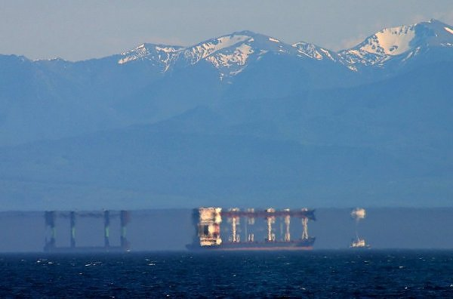
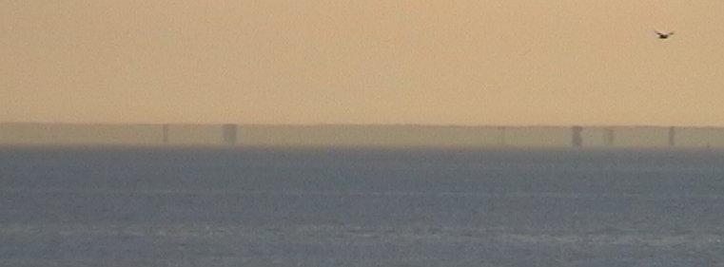
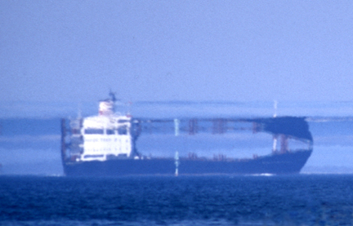
Praktinis pritaikymas
viršutinius - kai palei žemę yra šaltesnis oro sluoksnis. Prie viršutinių miražų priskiriami Fata Morgana ir islandiškas Halgerndingo reiškiniai. Viršutiniai
miražai pasitaiko rečiau, tačiau yra stabilesni.

Slide 19
Testas
1.Pereidamas iš stiklo į orą, šviesos spindulys lūžta. Kuris šį lūžimą apibūdinantis teiginys yra teisingas?
a) spindulio lūžio kampas mažesnis už kritimo kampą;
b) spindulio lūžio kampas didesnis už kritimo kampą;
c) spindulio lūžio kampas lygus kritimo kampui;
d) spindulio lūžio kampas priklauso nuo stiklo tankio.
2. Skaidraus upelio dugne berniukas pastebėjo butelio šukę. Į kurią vietą jis turi taikyti lazdele, norėdamas tą šukę išimti ir išvalyti upelį?
a) šiek tiek žemiau tos vietos, kurioje mato šukę;
b) šiek tiek arčiau tos vietos, kurioje mato šukę;
c) tiesiai į tą vietą, kurioje mato šukę.
d) šiek tiek aukščiau tos vietos, kurioje mato šukę.

Slide 20
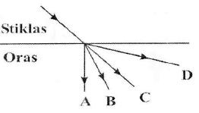
3. Kodėl žvejys plaukiančią žuvį mato aukščiau, negu ji yra iš tikrųjų:
a) dėl šviesos lūžimo;
b) dėl šviesos išsklaidymo;
c) dėl šviesos atspindžio;
d) dėl tiesiaeigio šviesos sklidimo.
4. Kuriuo keliu eis lūžęs šviesos spindulys?
a) B
b) A
c) C
d) D

Slide 21
5. Kuris iš išvardytų objektų nėra skaidrus kūnas?
a) oras;
b) tyras vanduo;
c) plonas ledas;
d) veidrodis.
6. Kodėl Saulei leidžiantis ties horizontu ji matoma „suplota"?
a) dėl tiesiaeigio šviesos sklidimo;
b) dėl šviesos lūžimo;
c) dėl šviesos atspindžio;
d) dėl šviesos išsklaidymo.
7. Šviesos spinduliui pereinant iš pirmos aplinkos į antrą, kritimo kampas 30°, o lūžio kampas 60°. Koks antros aplinkos lūžio rodiklis pirmosios atžvilgiu? sin 30° = 1/2,
A) 0,5
b) 1,71
c) 0,6
d) teisingo atsakymo nėra.

Slide 22

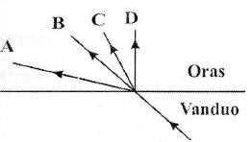
8.Iš brėžinio apskaičiuokite atspindžio kampą. Kuris atsakymas teisingas?
a) 30°.
b) 45°.
c) 0°.
d) 90°.
9. Kuriuo keliu eis lūžęs šviesos spindulys?
a) B
b) C
c) D
d) A
10.Kada šviesa pereidama skirtingas aplinkas nelūžta:
a) niekada;
b) visada lūžta;
c) kai krinta į kitą aplinką statmenai;
d) teisingo atsakymo nėra.

Slide 23
Testo atsakymai:
1.B
2.D
3.A
4.D
5.D
6.B
7.C
8.B
9.D
10.C

Slide 24
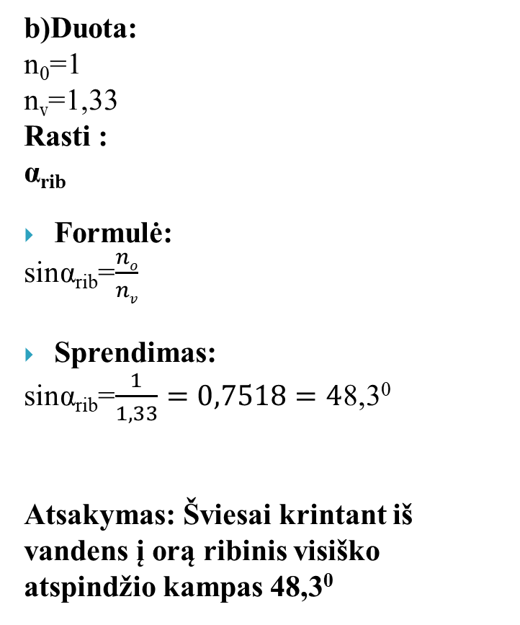
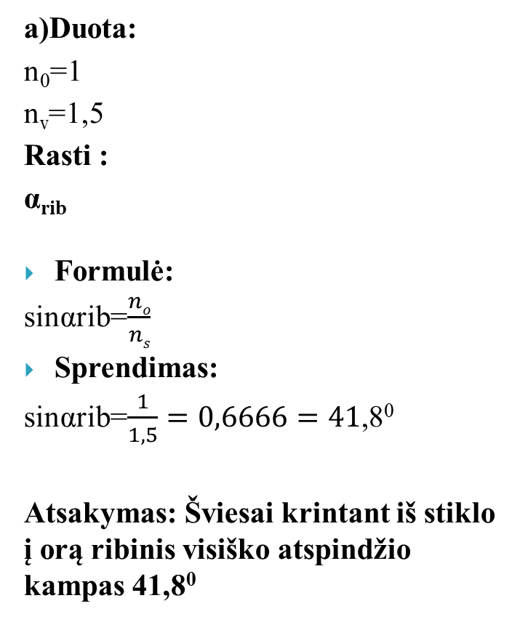
UŽDAVINIAI
1.Apskaičiuoti šviesos ribinį visiško atspindžio kampą, šviesai krintant: a) iš stiklo į orą: b) iš vandens į orą.
a)Duota:
n₀=1
n_{v}=1,5
Rasti :
α_{rib}
Formulė:
sinαrib=$\frac{no}{ns}$
Sprendimas:
sinαrib=$\frac{1}{1,5}=0,6666=41$,8⁰
Atsakymas: Šviesai krintant iš stiklo į orą ribinis visiško atspindžio kampas 41,8⁰
b)Duota:
n₀=1
n_{v}=1,33
Rasti :
α_{rib}
Formulė:
sinα_{rib}=$\frac{no}{nv}$
Sprendimas:
sinα_{rib}=$\frac{1}{1,33}=0,7518=4$8,3⁰
Atsakymas: Šviesai krintant iš vandens į orą ribinis visiško atspindžio kampas 48,3⁰

Slide 25
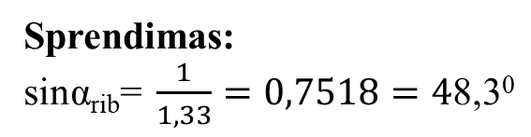
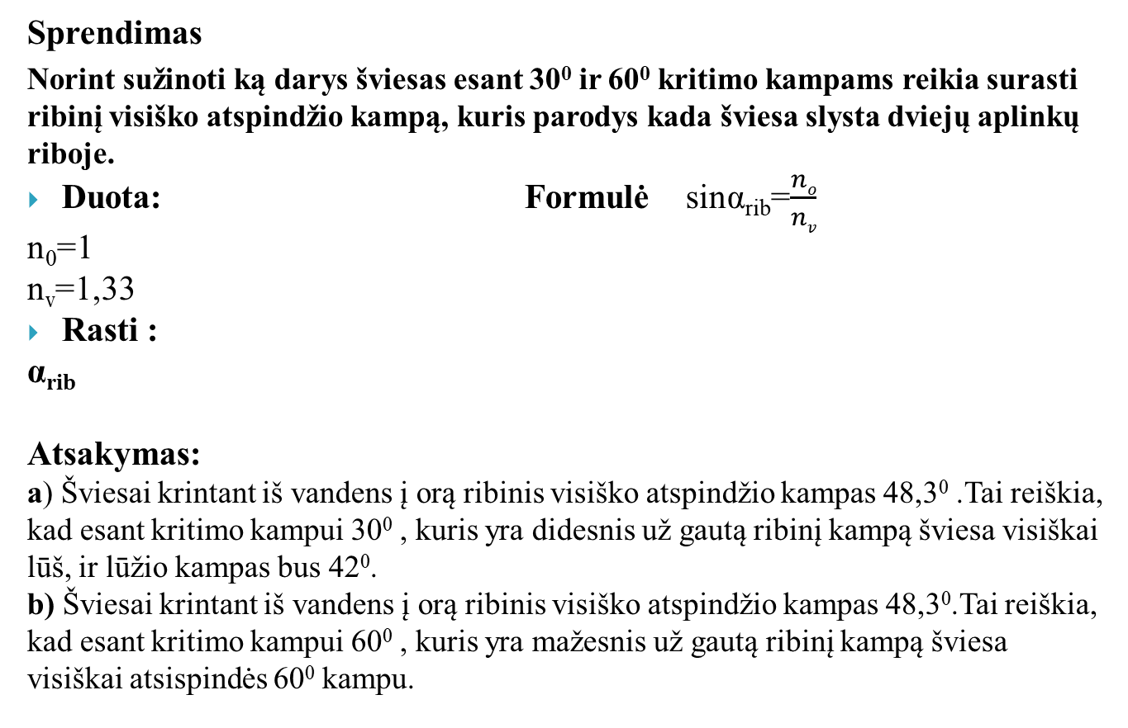
2.Ar išeis šviesos spindulys iš vandens į orą, jei jo kritimo kampas bus lygus a)30⁰C; b)60⁰C?
Sprendimas
Norint sužinoti ką darys šviesas esant 30⁰ ir 60⁰ kritimo kampams reikia surasti ribinį visiško atspindžio kampą, kuris parodys kada šviesa slysta dviejų aplinkų riboje.
Duota: Formulė sinα_{rib}=$\frac{no}{nv}$
n₀=1
n_{v}=1,33
Rasti :
α_{rib}
Atsakymas:
a) Šviesai krintant iš vandens į orą ribinis visiško atspindžio kampas 48,3⁰ .Tai reiškia, kad esant kritimo kampui 30⁰ , kuris yra didesnis už gautą ribinį kampą šviesa visiškai lūš, ir lūžio kampas bus 42⁰.
b) Šviesai krintant iš vandens į orą ribinis visiško atspindžio kampas 48,3⁰.Tai reiškia, kad esant kritimo kampui 60⁰ , kuris yra mažesnis už gautą ribinį kampą šviesa visiškai atsispindės 60⁰ kampu.

Slide 26
Naudota literatūra
1.Vladas Valentinavičius, Fizika 10 kl. 2008m.
2.www.google.lt
3.www.etest.lt
4. http://www.mokslobaze.lt/visiskasis-atspindys.html
5. http://gid.lt/fizika/optiniai-prietaisai

